Slide 1

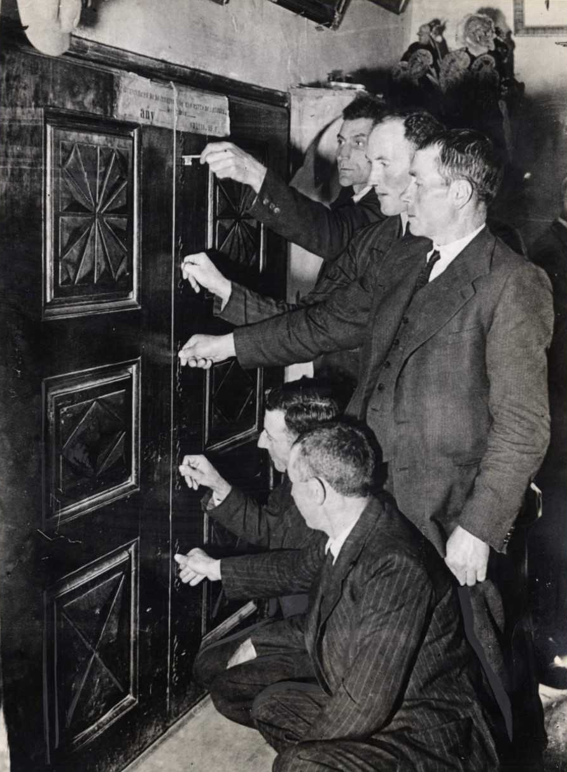
El Consell General (segles XVII-XIX)

Slide 2
A Andorra tenim la sort que, a diferència d’altres països, hem conservat molta documentació. Només lamentar els aiguats del 1937 que van emportar-se els arxius del Comú d’Encamp.
Per al coneixement de la nostra història disposem de diferents fonts importants:

Slide 3
Vida social i econòmica: els fons notarials.
Fons notarials. Alguns es conserven al Tribunal de Corts. Treballats per l’Albert Pujal.

Slide 4
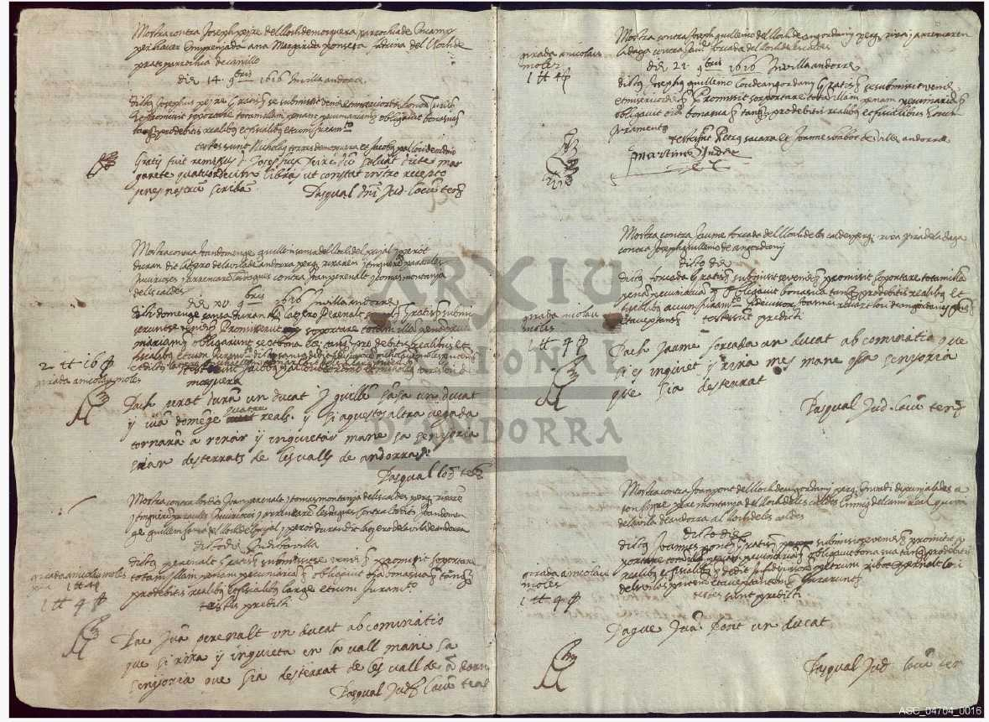
Vida “canalla”: les sentències del Tribunal de Corts.
Manícula
Llibres de sentències del Tribunal de Corts. Bruixes.

Slide 5
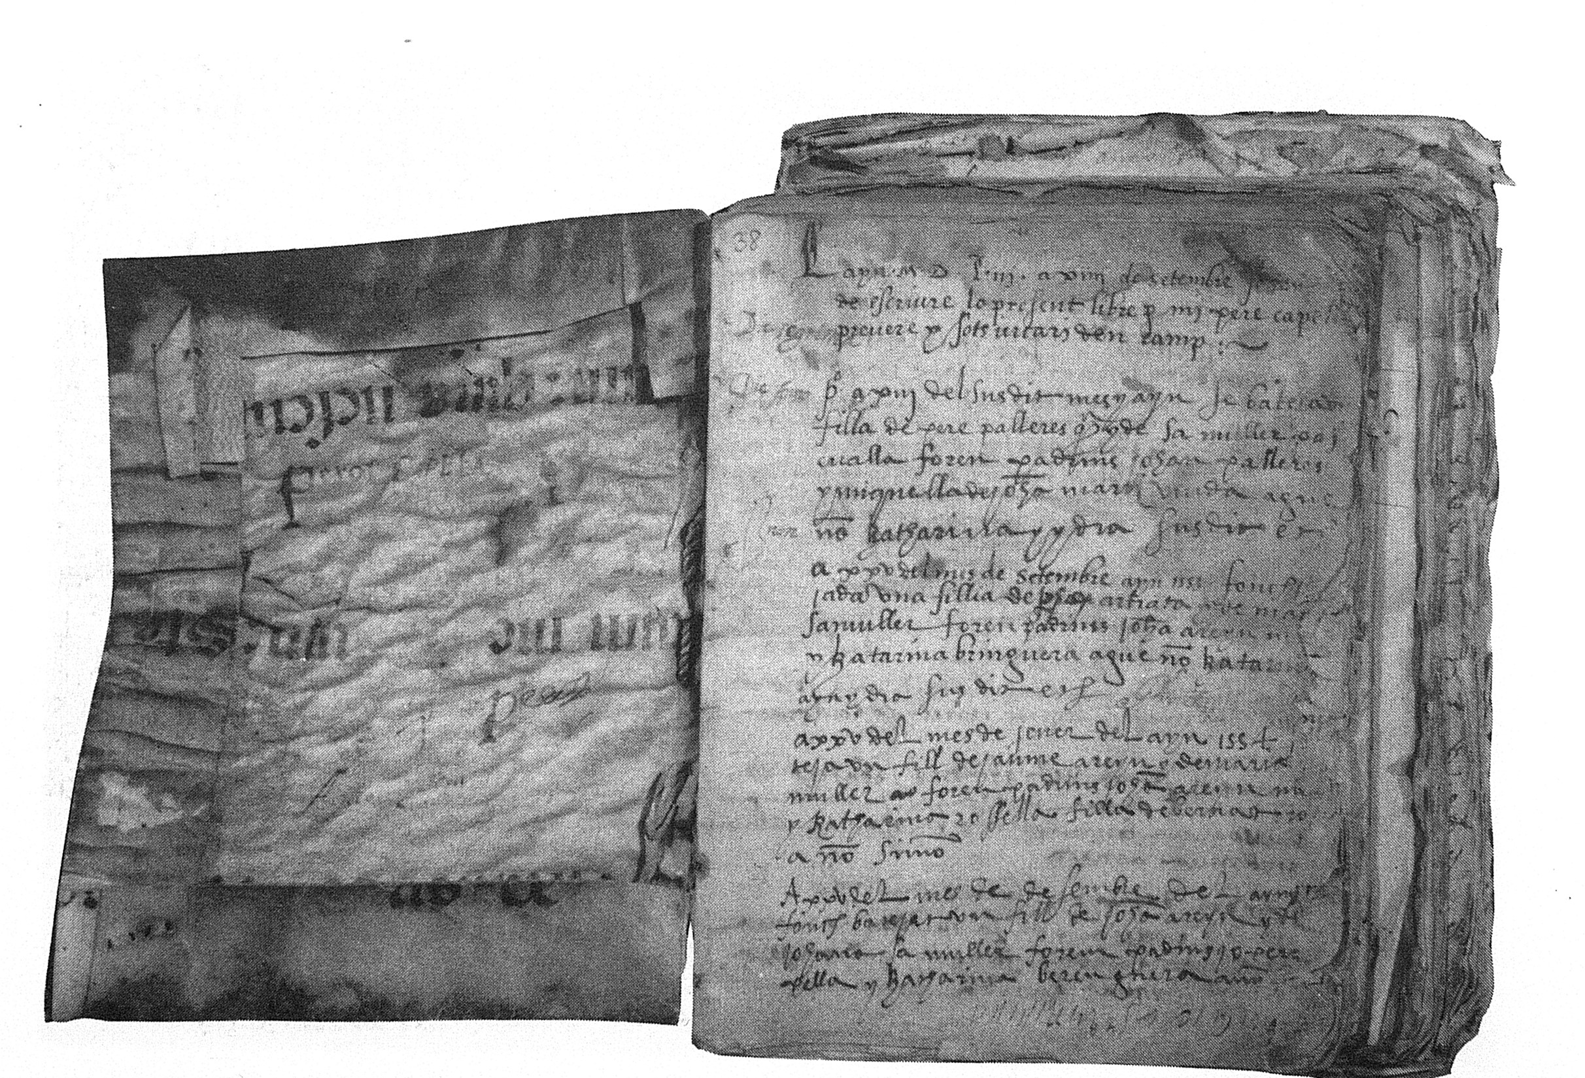
Demografia: registres parroquials. Obligatoris segons el Concili de Trento de l’any 1563.
Registres parroquials. Web als Arxius.

Slide 6
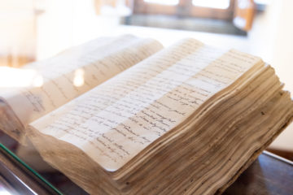
Vida política: els Llibres d’Actes del Consell General.
Llibres d’actes del Consell General. Llibre 32 (1522-1639). 24 d’octubre de 1614.
Llibres d’actes del Consell General. Llibre recuperat (1744-1863).

Slide 7
Els arxius familiars.
Casa Rossell
Casa Areny
Casa Ramonguem
Casa Giberga
Casa Martí de les Bons
Casa Cintet
Casa Babi
Casa Nicolau
Casa Colat
Arxiu particular de la Casa Rossell d’Ordino. Arxius Nacionals d’Andorra.

Slide 8
En el marc d’un projecte iniciat fa 3 anys, estem transcrivint els llibres d’actes del Consell General.
Preveiem que el projecte acabarà l’any vinent 2027, quan l'escriptura és molt més entenedora i no cal la seva transcripció.
Documents precedents: 1289-1592 (72 documents) Llibre 1 ASC 32 1529-1639 Llibre d'actes 640
Llibre 2 ASC 17 1637-1682 Llibre d’actes 640
Llibre 3 ASC 36 1683-1744 Llibre d’actes 670
Llibre 4 ASC 5860 1744-1863 Llibre recuperat 900
Llibre 5 FCV 9485 1864-1940 Llibre d'actes 740
Llibre 6 FCV 9486 1940-1961 Llibre d'actes 701
Llibre 7 ASCCG 0004 1961-1969 Llibre d'actes
Llibre 8 FCV 09488 1969-1975 Llibre d'actes
Llibre 9 FCV 09489 1975-1979 Llibre d'actes
Llibre 10 FCV 09490 1979-1981 Llibre d'actes
Llibre 11 FCV 09491 1981-1985 Llibre d'actes
Butlletí del Consell
Els Arxius guarden d’altres llibres relacionats amb la història del Consell: Llibres de comptes, de resolucions, de quèstia, de privilegis....

Slide 9
Un petit esbós d’història dels llibres d’actes:
Els llibres contenen informació molt interessant per entendre i conèixer el funcionament del Consell General, tot i que a vegades la informació no és massa explícita.
Primera notícia del Consell de la Terra l’any 1289. (Carles Gascón).
Els llibres d’actes són un seguit de papers, imaginem un (DINA3), doblats que formen uns plecs a quatre cares, escrites. Un seguit de plecs es relliguen i, tot plegat s'enquaderna per construir el llibre.
Com hem vist abans, disposem d’11 llibres d’actes.
Durant molt temps hi havia un llibre que havia desaparegut, però que no fa massa es va recuperar. El contingut d’aquest llibre 1744-1863 abraça episodis importants de la nostra història.

Slide 10
El primitiu Consell:
Si bé, i amb tota seguretat, ja deuria existir alguna mena d’organització per a tractar els assumptes de la comunitat, probablement formada per representants de les sis parròquies, no és fins a la signatura dels pariatges que aquesta organització agafa força i s’organitza.
Exemple a les Concòrdies del segle XII.
Al mateix temps, els comuns comencen a jugar un paper important.
Pagament de la quístia.
Comportava la obligació de recollir i recaptar el que calia pagar als cosenyors. Recordem que es pagava cada any de manera alternativa. Això va durar fins l’any 1993.
Calia, a més, comptabilitzar-ho i aleshores es van reforçar les estructures encarregades de recaptar i pagar: ho recollien els comuns que ho lliuraven al Consell, encarregat de pagar-ho als representants dels cosenyors. Surten els primers llibres de comptes
Com es recaptava la quístia.
Apareixen dos conceptes, dos paraules totalment en desús avui en dia, però que fins ben entrat el segle XX eren molt conegudes i freqüents en el vocabulari del Consell General.
Els metadors i les avaries.

Slide 11
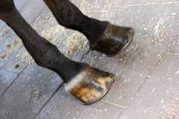
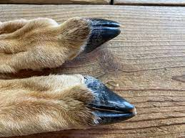
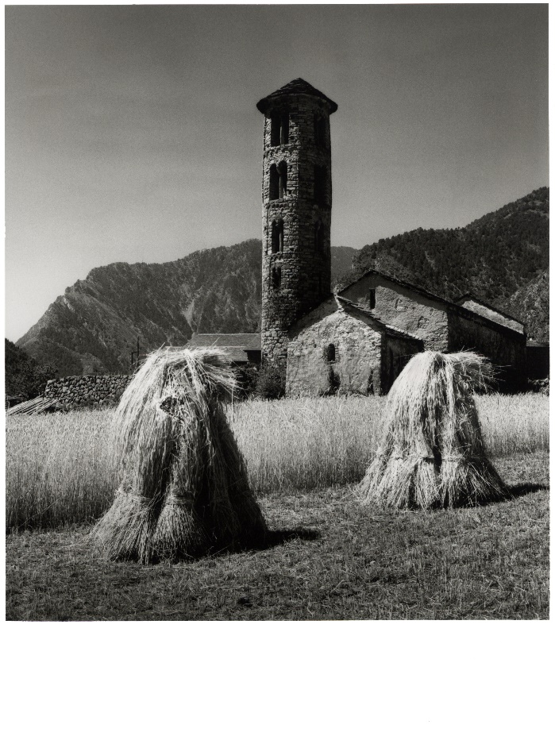
Els metadors i les avaries:
Els metadors gravaven sobre els animals de peu rodó, vaques, cavalls, eugues, rucs, matxos....
Les averies, sobre els animals de peu forcat i també sobre les garbes, formades per un conjunt de cavallons formats per una pila de garbes.
Avaries: Animals de peu forcat: ovella, cabra, bou, vaca...
Metadors: Animals de peu rodó: cavall, ruc, mula, matxo...
Avaries: Cavallons

Slide 12
Cada any es comptabilitzava el que devia aportar cada parròquia.
Metadors i avaries de l’any 1855.

Slide 13
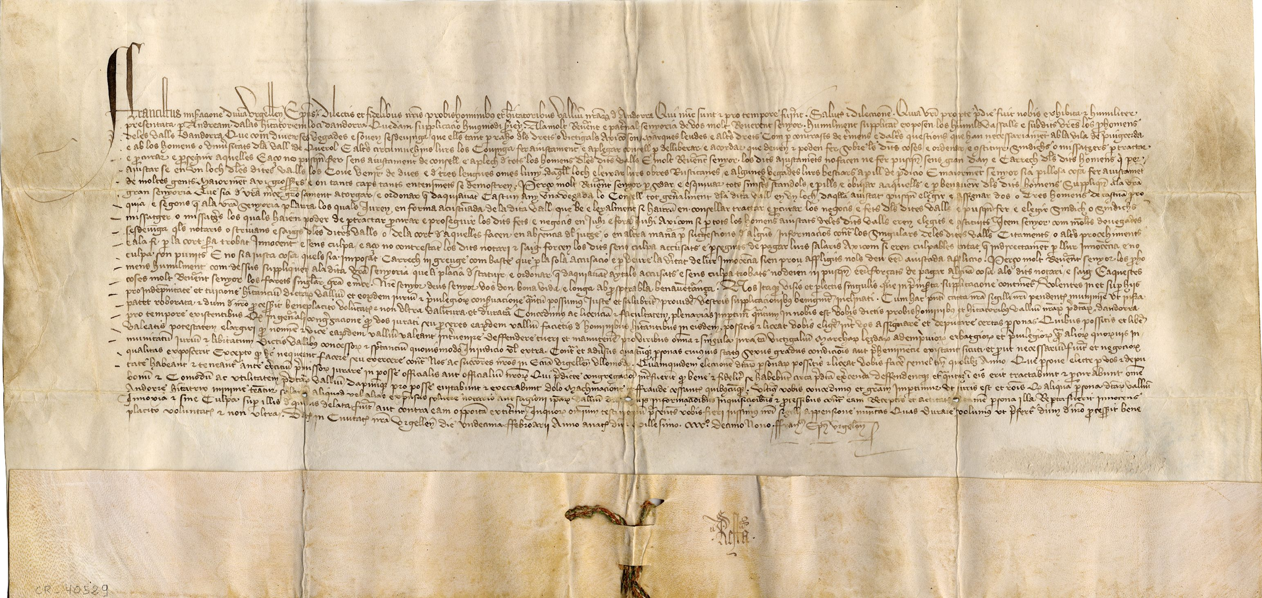
La primera regulació del Consell, és un conegut privilegi de l’any 1419, que constitueix la creació del Consell de la Terra

Slide 14
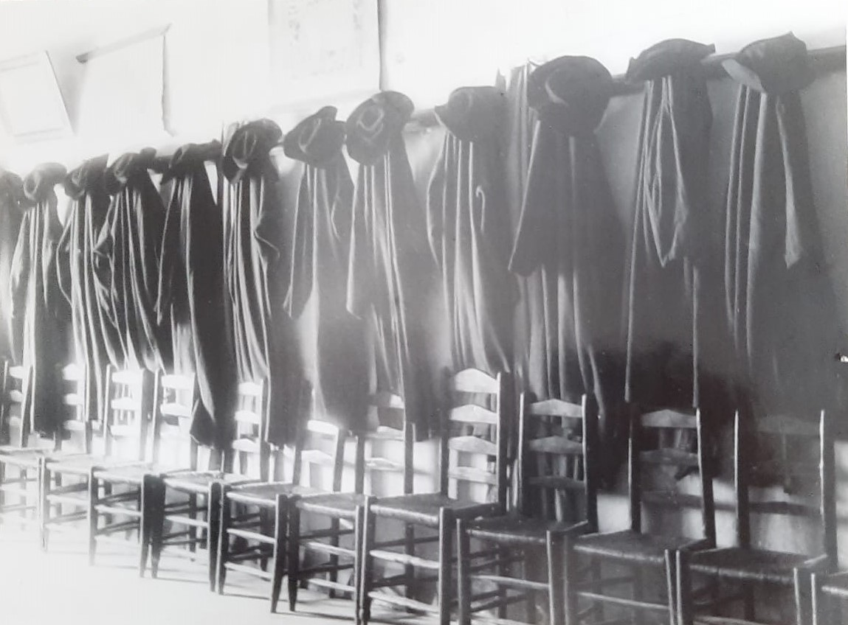
Les reunions del Consell de la Terra.
Abans de tenir una seu estable, el Consell de la Terra, alguns homes per parròquia, es reunien als porxos de les esglésies o als cementiris d’aquestes.
L’any 1481, el Consell va comprar a Andorra la Vella, al cap del Carrer, una propietat de Guillem Cassany: una era i un estable. Al llarg del temps i fins la compra definitiva a principis del XVIII de la Casa de la Vall hi ha documentades diverses reformes de la primitiva Casa.

Slide 15
Cada any hi havia consells ordinaris i consells extraordinaris:
el de Semana Santa (recaptar el tribut de la quèstia), anys parells bisbe. Es feia el mes de març.
el de Sancogesma (nomenament de càrrecs públics, promulgació d’ordinacions, consellers, la meitat), maig-juny.
el de l’Afor (per fixar el preu del blat), no hi havia una data fixa.
el de Tots Sants (l’any que es pagava la quèstia al consenyor francès), també es recaptava aquesta al Consell de Sant Andreu, novembre.
el de Sant Andreu (es rebien els diners de les contribucions de les parròquies per al manteniment del Consell, etc.) novembre i s'efectuaven diversos pagaments.
el de Sant Tomàs (jurament de càrrecs i, a més a més, s’efectuava el passament de comptes) desembre. El dinar de la perdiu.
A part, cada any es feien diferents sessions extraordinàries.
1728. Perdius pel Consell de Sant Tomàs. ASC 36.

Slide 16
Nomenaments i càrrecs
Hi ha un seguit de càrrecs que nomenava directament el Consell.
La majoria de les persones que ocupaven aquests càrrecs eren consellers. Hi havia una carrera política: mostafàs i vehedors, capitans que s’anomenaven al Consell de Sancogesma (maig-juny) , cònsol segon, cònsol en cap, conseller:
Hi ha els notaris que fan de secretaris, els col·lectors i els conters.
Al segle XIX, apareixen els nuncis, paguen al llosador, campaner i al que porta les banderes i el tabernacle, el cuiner i el que renta la roba.
A la confraria de paraires de Sant Pere Màrtir, el Consell anomena sobreposats, sobreinstants i pesadors. Aquests no són consellers.
També s’anomenen consellers per assistir a les Corts. Durant el temps que duren les Corts, el Consell hi envia dos consellers, rahonadors, per una setmana.
1660... Dit dia areste la Junta que atès les Corts són obertes y per estalviar un consell troben raonadós, so és, la primera semmana ha Guillem Bons, de Ordino, y ha Andreu Pal, de Sant Julià, y la segona semmana ha Joan Montanya, de les Caldes, y ha Joan Soler, de Ordino, y també los arraonadós se troben la primera semmana, junt ab los de Consell de Andorra, lo[s] pendran de jurament conforme se acustuma al jutge vindrà, ab tal que si lo jutge de Fransa supstitueix, que tinguen les cartes de la supstitució, lo tot se mane en pena del cot.

Slide 17
1729 maig 30. Nominació de mostafasos, vehedors i capitans. ASC 36.

Slide 18
Actuació d’un mostafà:
1720… Dit dia, a vista de un cot que lo Concell de la Vall feu a l’hostalé de Andorra per aver venut lo vi a l’hostal sent que lo mostafà no lo i avie passat per rebedó y així, ohides las rahons de l’hostalé y del mostafà, lo Concell de la Vall fa declaració que lo cot és ben fet, y se mane a dit hostalé que de esta ora en avant, en arribar ab lo vi, que vage o envie a cercar lo mostafà per tastar lo vi antes de buidar-lo a l’hostal. Lo tot se mane en pena del cot de la Terra.
1699 Dit dia areste lo Consell que se fasse una vesura general de pessos y canes y romanes y altres yn[s]trumens tocant a la política de la Vall, y se done orde que y vaje per seguir totes les parròquies ab asistència del mostasà de cada parròquia. Y se done orde a Antoni Guillemó y Morer que seguesque les paròquies de sí al dia de Sant Juan de juni que sie feta dita vesura. Y lo dia y anirà tingue de advertir lo mostasà antes, y que lo mostasar los mànie porta per porta que per dit dia totom aporto los pessos de lí ont està lo pes del Cumú, y que los cònsols tinguen de fer portar los pessos de unes parròquies a les altres.
Actuació d’un capità:
1638... Dit dia arreste lo Consell, que·s fase quatre soldats per parròquia i los cònsols de cada parròquia que·ls anomènon y que·s tròpien dimars a vespre a Ordino y que pòrton dues pesses llargues per parròquia y que los cònsols de Ordino mànon al capità de Ordino que vaje per capità de dits soldats y que conferesquen al port de Siguer y fent la passa totes serres fins a Fra Miquel y deixant a arbitre de dit capità de anar, ademés de axò, allí hont li apareixerà ser convenient per la guarda y conservasió dels cabals dels habitans de la Vall y asò se mane, en pena del cot de la Terra.
Normalment actuaven en casos de pesta.
Pobles de la frontera Llorts, Prada Redó i Sant Julià.

Slide 19
Competències del Consell:
Funcionava com un veritable executiu.
Obra pública
Salut i benestar
Educació
Justícia. Visures
Regulació de preus del pa i el vi
Regulació de caça i pesca
Regulació del joc
Veurem altres aspectes del Consell:
Protocol
Viatges
Fiscalitat

Slide 20
Competències del Consell: Obra pública
1661... Vui, als 18 de marts de l'ani 1661, areste lo Consel que totom fase adobar los camins reals y senderons, pedres, mates, y aigües, en pena del cot de la Terra, de así al dia de Nostra Senyora.
Manaven fer treure el gel. Netejar i treure roques del camí. Bous per obrir el port.
També es manava a particulars la neteja dels camins privats.
1661... Dit dia arreste lo Consell que·s fasse adobar tots los camins reals y senderons y que sien adobats de qui al dia del dit Consell de pagament, en pena del cot, y que·s poso costes a cada part del pont Pla, de li ha ont sie menester, en pena del cot, y que a la primavera ho adòbon a pedra y ha cals, que estigue bé y que sie adobat ha Sant Joan de juny. Lo tot se mane als cònsols de Andorra en pena del cot.
Revisar creus de terme entre parròquies
1619... Dit dia areste la Terra que de si al dia de Sant Luc que totes les paròquies ajen de aver fetes viusures de les creus i boges, en pena del cot de la Terra.
1748… Dit dia, a vista que lo pont de la Tosca, a les Caldes, està escandalós, se mane als cònsols de Andorra, en pena del cot de la Terra, lo fassen compóndrer. Que estiga bé de quí al Concell de l’Afor primer vinent.

Slide 21
Competències del Consell: Sanitat i benestar
Pagaven al metge i al barber (cirurgià). El metge l’anaven a buscar a la Seu o a Tarascó en alguna ocasió.
A l’apotecari li posaven una casa i li deixaven el morter de coure, que havia de tornar. Més endavant l’apotecari, al que li pagaven (casa i hort).
1742. Pagament de metges i cirurgià. ASC 36

Slide 22
Competències del Consell: Sanitat i benestar
Les actuacions més destacades en el segle XVII eren en relació a la pesta:
1681… Dit dia areste lo Consell y pose a les parròquies se fase bolletes, y també que avíson los cònsols de Ordino a Siguer, los de Canillo Ax y a la vall de Querol, los de Andorra a Lles, los de la Masana a Tor. Y per fer dites bolletes se pose a Canillo Ponsernalt, a Encamp Joan Rossell, a Ordino Pere Pal, a la Masana Giberga, Andorra Masià Constantí.
1681... Dit dia areste lo Consell que·s pose guarda per dit morbo al portal de Sant Julià demà mateix.
El Consell del Morbo: un home de cada parròquia i dos rectors.

Slide 23
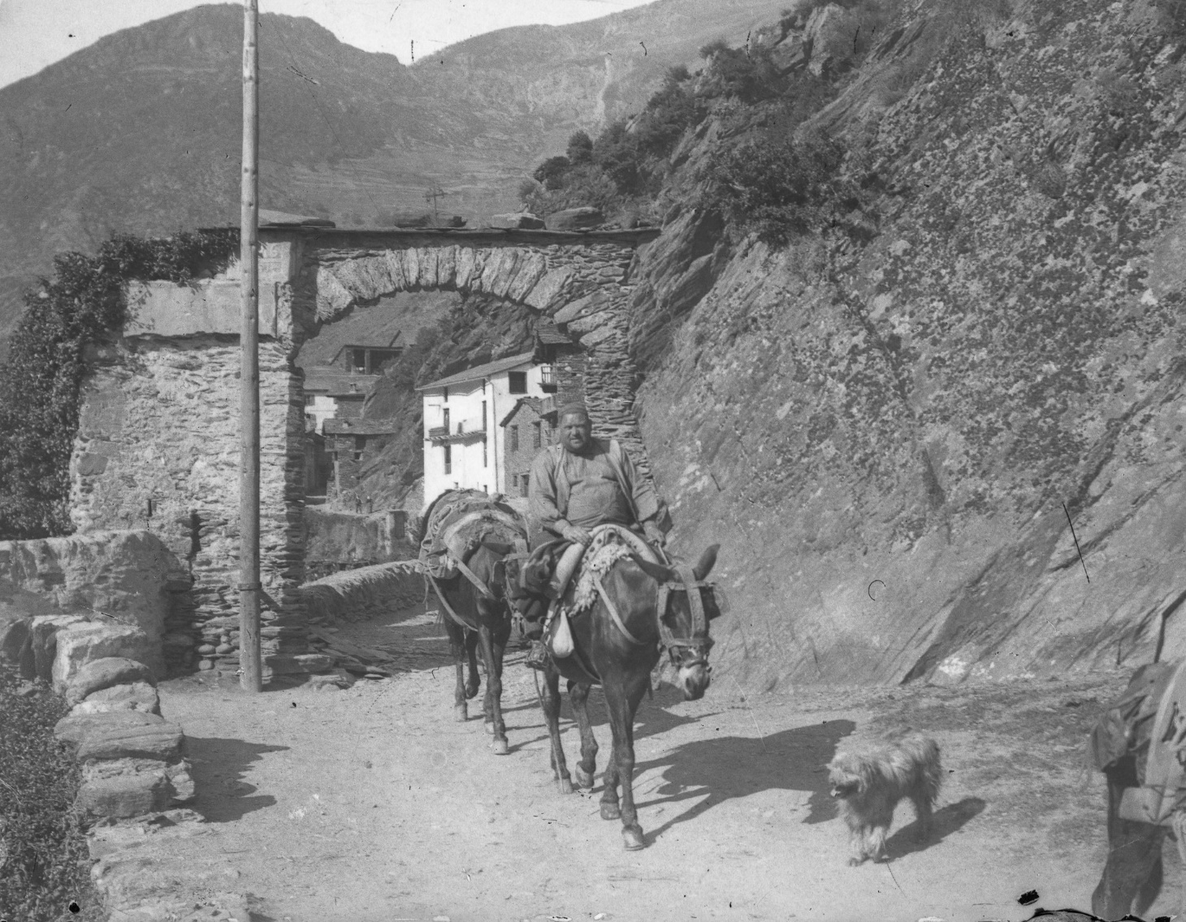
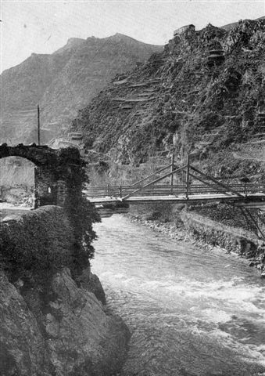
El portal de Sant Julià:
El portal de Sant Julià.

Slide 24
Competències del Consell: Benestar
1617... Dia susdit areste lo Consel que sie donat del bo de la quèstia del Bisbe vint-y-nou liures a la Capdevilla, de Aniós, y asò per almònnia per a casar algunes filles per la mort de son marit; perquè morí al sometent de l'Ospitalet, dich 29 lliures, sous.
1617... Més, areste sie donat a Miquel Albiel, de les Caldes, deu ducats per la cura de son fil, lo avien nafrat a dit sometent, tanbé del bo de la quèstia, dich 12 lliures, sous. Més, are[s]te sie donat un ducat de dit bo a Joan Rocel, d'Encamp, per miga dieta pagà al barber feie dita cura: 1 lliura, 4 sous.
1659... Dit dia alarge la Val sis carges de blat per paròquia i que aqueles sien repartides per los pobres, a trenta reals la carga, am los mateixos pactes.

Slide 25
1772-73. Aiguats

Slide 26
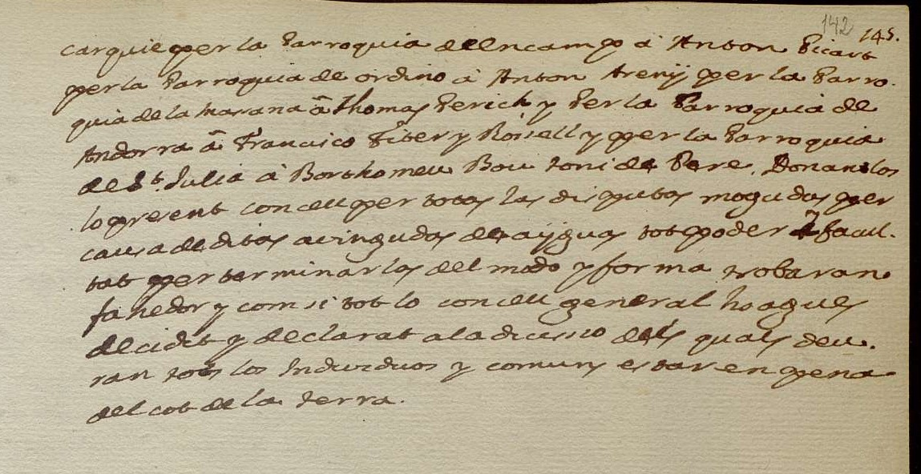
1772-73. Aiguats

Slide 27
Competències del Consell: Educació
1650… Dit dia areste lo Consell que los cònsols y consellers de la parròquia de Andorra lloguen un porgatori que sie capàs per a enseniar de gramàtica y sempre lo dit purgatori sirà idòneo y capàs per a enseniar; que la Terra lli donarà de ajuda de costa de sixanta lliures: diem 60 lliures, sous; i lo dit sie obblligat de enseniar de llegir y escriure y que lo dit age de lligir gramàtica dos ores y mija, de matí, y dos ores i mija, de vesprada, y que·ls dèixon la casa de la Terra per enseniar, sempre que no i aurà Consel y la parròquia de Andorra no l’aurà de menester… Y los estudiants de la Val que pàgon los de gramàtica sis sous cada mes, y los de legir y escriure dos reals lo mes, i los més baixos un real cada mes; y los pobres, per amor de Déu y asò en favor del dit mestre.

Slide 28
Competències del Consell: Justícia, visures:
1649... Dit dia deposite la paròquia de Ancamp vuit ducats. Que vaie lo Consell, so és quatre parròquies: los de Sant Jolià i de Ordino i de Andorra i de Canillo a vesurar la costió tenen la parròquia de Ancamp i de la Masana per lo bosc de Bexalís, i que vàjon a dotze abril si és ... i posant silensi que ajen de... an aquella sentènsia se farà, que no tinguen més apelasió, en pena del cot de la Terra, i manen als de la Masana i de Ancamp que no puguen leniar en dit bosc, uns ni altres, fins avans sie vesurat, en pena del cot de la Terra, ni carbonar ni asboiguar, sota la mateixa pena.
Tres instàncies de visura.

Slide 29
Competències del Consell Justícia: Repressió del tabac. 1757.

Slide 30
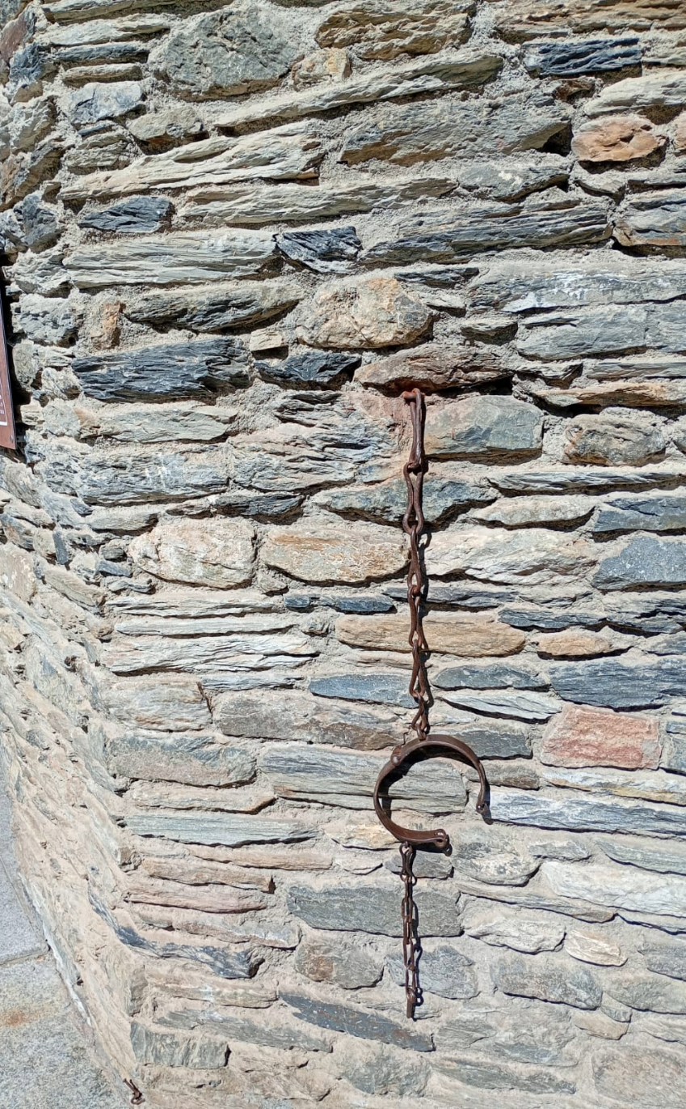
Competències del Consell Justícia: Passaports. 1897
Dit dia, de avuy en avant, tot individuo andorrà que se vendrà son corresponent pasaport, quedarà per sempre més privat de tenir-ne, serà castigat ab la multa de cincuanta duros, y vindrà obligat a fer cinh horas arrest, de des de onse hores matí, hasta cuatre horas tarde, en cada capital de las sis parròquias. Durant las horas de arrest indicadas, portarà a las camas los corresponents ferros. Y per cumplir lo arrest, deurà colocar-se en lo lloch y puesto ahont determinarà lo Molt Il·lustre Consell General.
Fallam que debem condemnar y condemnem a V. M. a la pena de tres dias de arrest, que deurà cumplir a la plasa de Canillo, portant a les cames los corresponents ferros durant las horas de arrest imposadas, que són, de des de 11 horas matí, hasta 3 horas tarde dels dies indicats, a la privació de usà per sempre més lo pasaport andorrà, y a la multa de 80 pessetes.

Slide 31
Competències del Consell Regulació del preu del pa i del vi:
Posen preu al vi i quan i a quin preu s’ha de començar a vendre. Distingeixen entre vi bo, vi bullit, vi novell. També en diuen l'origen, el Rosselló, la Ribera, Manresa...
La regulació es fa diverses vegades l’any. Té a veure amb la fluctuació de la moneda.
Regulen el preu del pa que es ven a les fleques, el de forment i el de sègol:
1617... Dia susdit pose lo Consel preu al pa de la fleca a catorse onses lo pa de forment y davuit onses lo pa de sègel, y asò a de ser pa cuit.
També les coques (cocs).

Slide 32
Competències del Consell Regulació de caça i pesca:
1619... Dia sobredit areste lo Consel, que a pena del cot de la Terra y de deu liures, que degun foraster no pugo pescar dins la Val de deguna manera de tesures ni aixecades, ni cals ni metsines, y asò, als abitans se comprén cals y metsines, a pena del cot, y als de fora de la Val trenta reals de ban y les truites perdudes y tesures si'ls ne troben. ... als de la Val los veden, a pena del cot de la Terra, no púgon pescar ab asparaver ni verdols ...
Regulen la caça i el preu de les truites:
1618... Més, dit dia areste lo Consell que de la hora present fins per tot lo mes de agost ningú gose casar ab pardigot... que ningú pugue fer pagar la liura de les truites a més de un sou la liura.
1672... Dit dia se mane als cònsols de Canillo fassen diligències en saber qui són los tiradós de coloms, ...

Slide 33
Competències del Consell Regulació del joc:
1623... Dit dia areste lo Consell que los cònsols de cada paròquia entímon als ostallés que no dèixon jugar als ostals ha ninguna llei de jochs, del toc de la orasió enlà, en sa casa, i si hi ha ningú fill de la Vall que sie revelle i que per ell no vulle parar, que lo tall oste ho aje de denuntiar als cònsols ho consellés de aquella paròquia per ha que aquell lo acuze al Consell per fer-li’n lo cot, i asò tant solament per los fills de lla Vall i habitants.
Això també serveix pels consellers:
1721, Dit dia, a vista de un arrest fet en lo Concell proppassat que diu que ningú pugue estar en lo hostal mentres se diran los divinos officis y tocat lo toch de la oració, se mane espressament a tots los proms que no i puguen estar en dites hores, ni jugar en joch de envit. Y si acàs se esprerimente que ningú contravingués en dit manament y arrest, ademés de ser castigat rigurosament, sie espellit de la Casa de la Vall.
1545, regulen el joc de bitlles: Exí mateys vol la Terra e ordene que qualsevol que gugue a biles, que no agen de gugar, de los que degú no pusge penre mal, e asò an pena del quot de la Tera.

Slide 34
Competències del Consell Protocol:
Donen indicacions del que s’ha de portar quan el bisbe visita Andorra:
1617... Memòria del que les paròquies an de portar per a la vinguda del Bisbe: primo, an de portar un bon capó y dues pardius per paròquia; y qui no portarà dues perdius, que porto dos bons capons, y los capons los portaran vius. Y Sant Jolià a de bestraure un moltó y Ancamp que porto una basiva, y Ordino que porto una perna de carnsalada y Canillo porto una basiva; y un formatje que pòrton cada paròquia. Y si lo Bisbe ven a Sant Jolià, la paròquia de Sant Jolià bestrage lo pa y lo vi, y si ven Andorra, que la paròquia d'Endorra fasen lo mateix; y tanbé fasen lo mateix provoir de sivada.
Presència a actes solemnes:
1618... Dia ja dit areste lo Consel que vajen dos de cada paròquia per al dia de Sant Joan de juny primer vinent a la Seu per a fer onra per a la translasió de la caixa de sant Armingol. Hi va baixar un conseller de cada parròquia.

Slide 35
Recepcions i altres:
1620... Areste lo Consell que los cònsols de Ordino fasen anar un ome a Tara[s]có ab una cavalgadura per a rebre musur Tinier dimecres dematí, y que dijous, a deu ores, tinguen quatre fadrins a [Falcan]ach Sobirà ab armes. Y que li fasen amanir de sopar a Urdino per lo dijous a vespre y que avisen als cònsols de Andorra que amanesquen de dinar per lo sendemà y de la gent que y serà.
Lo de les salses. Hordino aportarà lo sucre y pebre y los de Sant Julià aportaran lo clavell y canella.
1640... Més se mane a tots los consolats que pòrton un capó y dos perdius per parròquia, y los de Sant Jolià, que pòrton toronges, asò en pena del cot, que sie cosa bona.
1666... Dit dia se mane als cònsols de Andorra tinguen pa de forment a cada Consell, en pena del cot.
1745, paguen un cuiner, coch Francisco Riberaygua, Sucarana. ... Lo qual se obliga a tots los consells fins al de Sancogesma.

Slide 36
Recepcions:
1748. Visita del bisbe Sebastián de Victoria, Emparán y Loyola
Dit dia, en atenció de venir a visitar per la primera vegada estas sas Valls lo IlLustríssim Senyor Don Francisco Sabastià de Victoria y Emparan, príncep soberà de estas Valls, y per la gràcia de Déu, bisbe de Urgell y del Concell de Sa magestad (que Déu guarde), mana lo present Concell que per al dia entrarà dins las presents Valls (del què donarà avís als consolats) baíxien a rèbrer’l en la creu y riu de Arcavell en la forma següent: de la parròquia de canillo Bonaventura Rossell, Pellicé y Esteve Call, Regí, ab dos fadrins per ca hu, armats de escopeta y pistolas, y una lliura de pólbora; de la parròquia de Encamp Joan Antoni Picart y Jaume Joan Mas ab la mateixa forma; de la parròquia de Ordino Pere Juan Juan Bons, Batlle y Anton Bons, Jordà; de la parròquia de la Massana Joan Antoni Riba y Francisco Mora, Geralt; de la parròquia de Andorra Macià Babot y Francisco Constantí; de la parròquia de Sant Julià Germà Font, Bonet y Anton Guitart, y a més de aquells, los síndichs y Anton Moles, de Andorra y Guillem Moles de Encamp, y lo doctor Ignasi Rossell, Molines, de Sant Julià, y estos també ab dos fadrins per quiscun ab ses armes, escopeta y dos pistoles quiscun fadrí y una lliura de pólbora, y las parròquias ne tindran sis lliuras per parròquia de prevenguda. Y per motiu de dita vinguda se mane a tots los consolats, en pena del cot de la Terra, que des de luego, y sens esperar al dia de Sant Barlabé, adòbien los camins bé, y notificant-los que Sa Il·lustríssima vindrà lo dia menos pensat y ab cilla de mano, per qual motiu duran compondrer-se los camins que sian més amples, advertint als de la Massana que mànien al Sech, que al mateix temps adòbie y compónguie la sèquia que ha fet nova de cap ha cap del prat, que tràguie l’aygua del camí y espòdie bé les mates del prat que té des del riu Montané fins al grau de Sant Antoni.

Slide 37
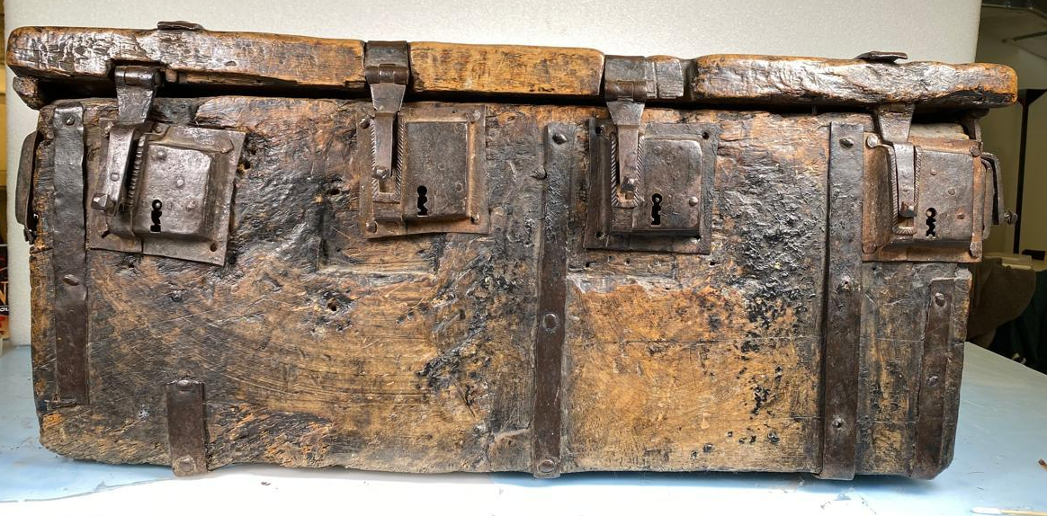
Per acabar, un parell d’anècdotes.
Dia 5 de febrer de 1778, convocat lo Concell a instància de Guillem Areny, Teixidó, síndich, li fa patent la fatal desgràcia de encontrar la caixa violentada, constituida en lo mateix Consell, com a ella és de véurer, encontrant al detràs una obertura feta ab tribi que conté 12 forats de cosa de 3 quarts, oberta, y també los tres panys romputs ab tal violència que ningun pany pot servir. Vist lo Consell esta estrucció de tal malvada acció, desitjós de fer lo escotrini de delinquens per fer-ne fer lo exemplar de semblan delicte maliciós, inste lo presen Consell als honorables batlles del Rey Cristianíssim (que Déu guarde) y príncep, aquí presens, y a les persones nos aparegue conveniens, com y a totes vares de justícia, la vigília de esquadrinyar la maldat y furt com és en esta Casa per encontrar delinqüens de la vilania en despreci de tota la Vall.
Antiga caixa de custòdia de documents.

Slide 38
1699: Dit dia tras escrit areste lo Consell que de aquesta ora en avant ninguna persona dels vint-i-quatre se atrevesque en fumar dins de la Cassa de la Vall, tant a rotle com després de rotle. Lo tot se mane en pena del cot de la Terra. De tot lo dia del Consell que no·s pugue fumar en dita Cassa.
1761: Dit dia, a vista del bitllet que ha fet córrer lo senyor síndich, Guillem Areny, Teixidor, per juntar lo present Concell, y com per sa indisposició haja arribat a cosa de les onse horas del matí, ha passat en deliberar lo sobreescrit, y luego de aver ell arribat al present Concell ha feta ostenció de una carta de Su Il·lustríssima, nostre príncep, que Déu guarde, del dos del corrent mes, dirigida als síndichs, ab la qual dispose y mane que un plech que va inclús dins dita carta, ne fàcien los síndichs entrega al present Concell, com en effe[c]te se ha aixís executat, lo qual plech, per dit Guillem Areny, síndich, és estat presentat en dit Concell, lo que lo dit Concell ha rebut ab tota humilitat y respecte, posant-se’l sobre son cap y, seguidament, lo ha tornat en mans de dit Guillem Areny, Teix[id]ó, síndich, per a què fos aquell desclòs. ...

Slide 39
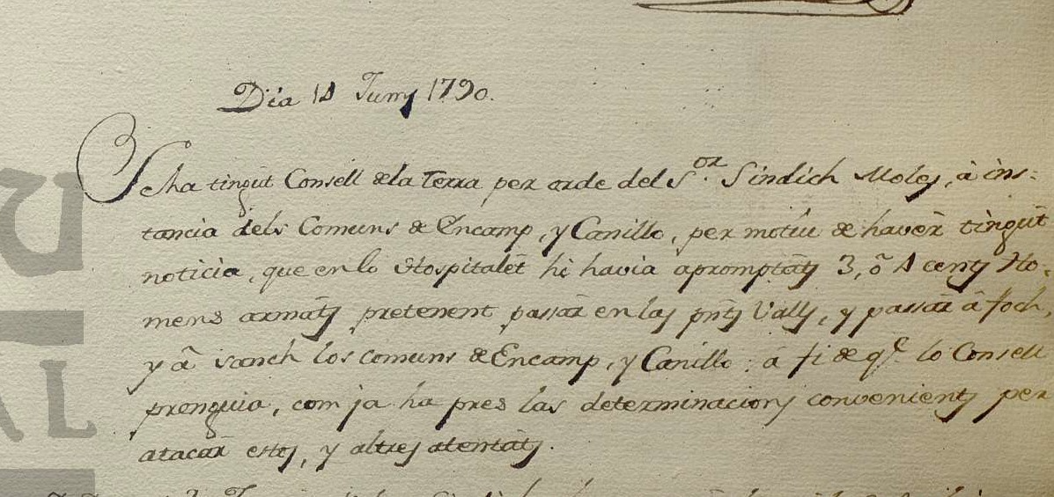
1790 Canillo i Encamp. Perill d’invasió.

Slide 40
Finalment
1667, maig 23. Per primera vegada es regula la figura de síndic, les seves competències, la durada del seu mandat, d’un any, l’elecció dels membres i la presa de decisions. Mentre duri el seu mandat queden exempts de ser cònsols . (1659)
El càrrec de síndic menor i síndic segon apareix l’any 1835 el primer, i el 1838 el segon. El nom de subsíndic és de l’any 1865 quan apareix per primera vegada.
Andorra la Vella | 22
Canillo | 18
Encamp | 25
Escaldes | 8
La Massana | 16
Ordino | 22
Sant Julià | 19
 | 130
5 dones, una síndica

Slide 41
Moltes gràcies per la vostra atenció

